Slide 1
12 апреля - День космонавтики
Полётам человека в космос – 50 лет!

Slide 2
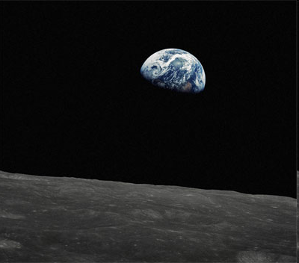
Космонавт — человек, проводящий испытания и эксплуатацию космической техники в космическом полете.

Slide 3
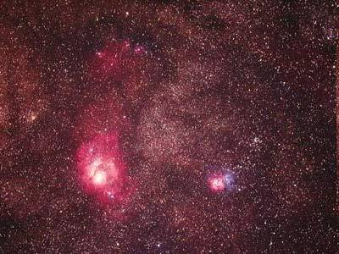
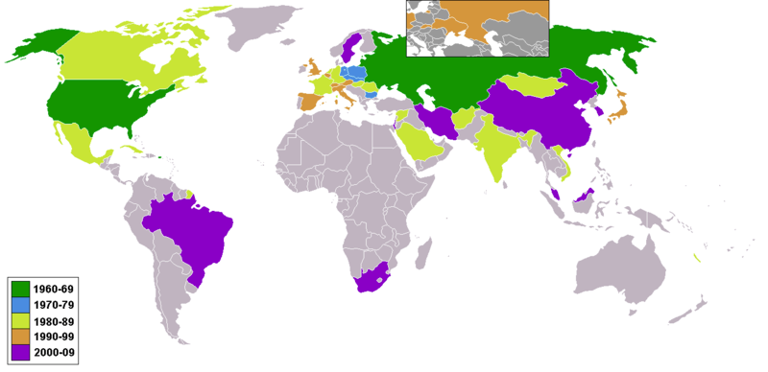
Представители 36 стран побывали на орбите Земли
Канада
Россия
США
Китай
Индия
Бразилия
ЮАР

Slide 4
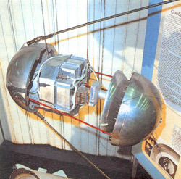
Первый спутник
4 октября 1957 года в 22 ч 28 мин
по московскому времени
ракета с гулом ушла вверх.
Русское слово "спутник" сразу вошло
в языки всех народов мира.

Slide 5
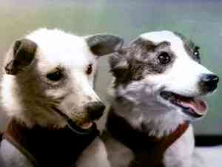
Полет Лайки не выявил никаких непреодолимых физиологических препятствий для жизни живых
существ на орбите.
По сути, тогда был сделан серьезный шаг к полету
в космос человека.

Slide 6
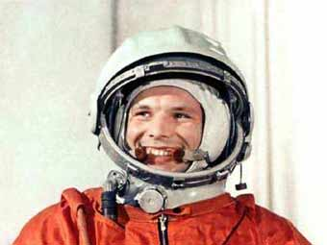
Гагарин Юрий Алексеевич ПЕРВЫЙ КОСМОНАВТ ПЛАНЕТЫ
(1934—1968) — космонавт СССР, полковник, Герой Советского Союза (1961), лётчик-космонавт СССР (1961). Член КПСС с 1960.
12.4.1961 совершил первый в истории человечества космический полёт.
За 1 ч 48 мин облетел земной шар.

Slide 7
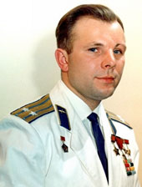
Юрий Гагарин
трагически погиб
в авиационной катастрофе.
Урна с прахом находится в Кремлёвской стене.

Slide 8
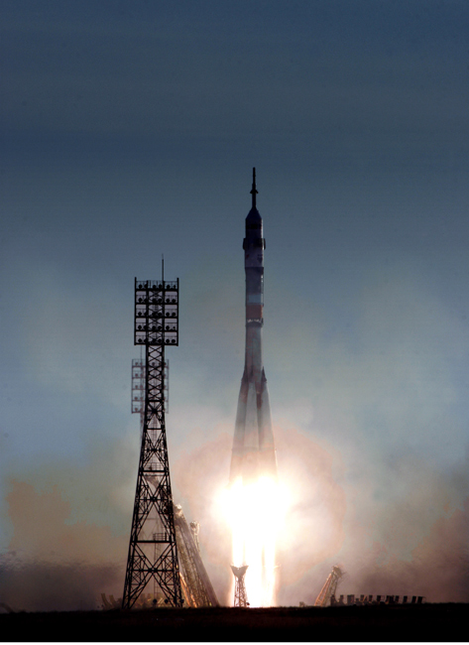
Старт космического корабля «Восток -1» с Юрием Гагариным на борту

Slide 9
Валентина Владимировна Терешкова Первая в мире женщина-космонавт
Первая в мире женщина-космонавт и первая в нашей стране женщина-генерал авиации Валентина Терешкова совершила свой полет 16 июня 1963 года на космическом корабле "Восток-6". Ее космический позывной "Чайка" облетел вокруг планеты 48 раз.

Slide 10
Валентина Терешкова - кандидат технических наук, профессор, автор более 50 научных работ, генерал-майор авиации, Герой Советского Союза. Именем Терешковой назван кратер на Луне.

Slide 11
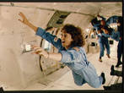
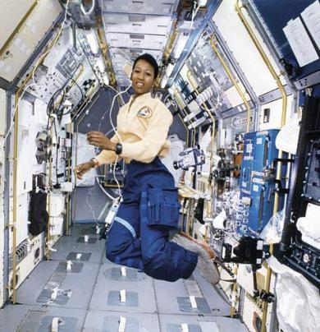
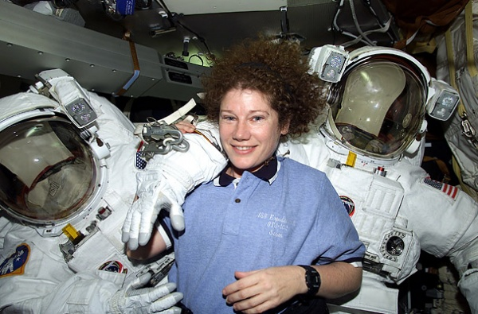
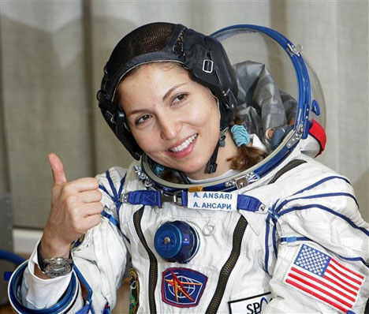
55 женщин побывали в космосе

Slide 12
Метеоритный дождь

Slide 13
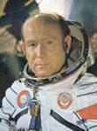
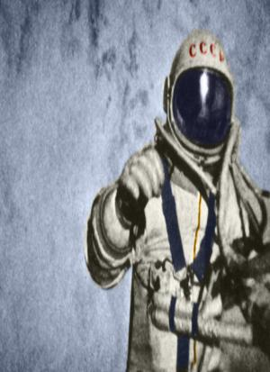
Алексей Леонов первым вышел в открытый космос 18 марта 1965 года

Slide 14
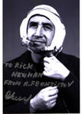
Наш земляк - Константин Петрович Феоктистов. Герой Советского Союза. Родился 7 февраля 1926 года в г. Воронеж

Slide 15
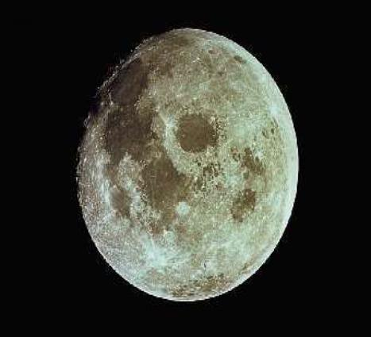
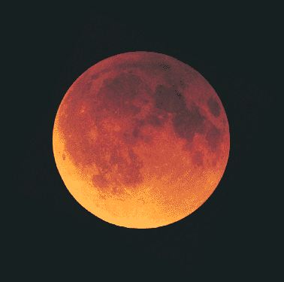
Луна

Slide 16
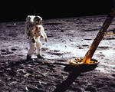
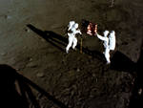
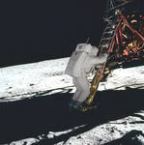
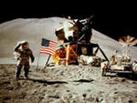
Американские астронавты Армстронг и Олдрин впервые в мире высадились на луну 21 июля 1969 года

Slide 17
Млечный Путь

Slide 18
Чёрная дыра

Slide 20
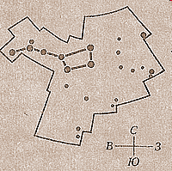
Большая медведица

Slide 21
Марс – красная планета

Slide 22
Космодром Байконур, откуда совершаются полёты в космос

Slide 23
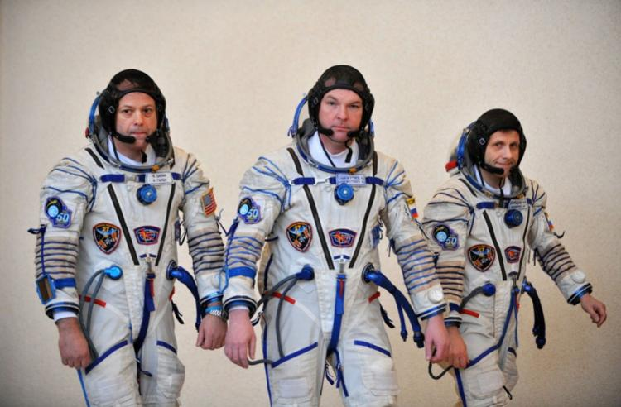
Ракета «Гагарин», доставившая на МКС космонавтов Александра Самокутяева и Андрея Борисенко и астронавта Рона Гэрана (5 апреля 2011 года)

Slide 24
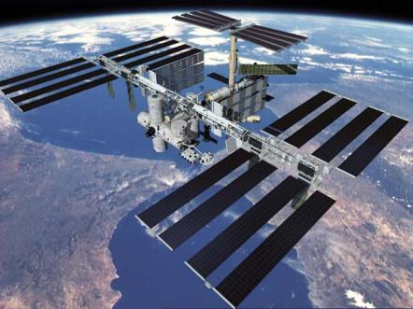
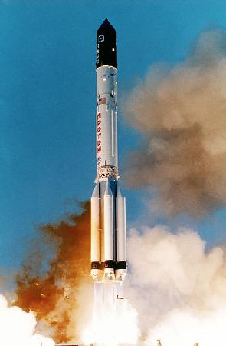
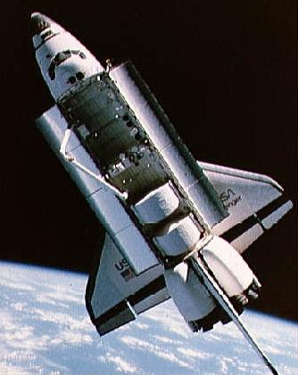
Космос XXI века

Slide 25
Покорение космоса –
слава России!

